Slide 1
善用工具完成一篇合格的毕业论文
——如何写一篇优秀的论文
重庆维普资讯有限公司
VPCS.CQVIP.COM

Slide 2
第一阶段
论文选题
第二阶段
文献资料搜集与整理
第三阶段
论文写作与修改
目录
第四阶段
论文相似性检测
CONTENTS

Slide 3
PART
1
论文选题
z

Slide 4
选题来源
一、学生选题（盲选）
（1）表述规范合理 （2）题目一般不超过20个字
学生在选题应该注意哪些问题？
题目范围大小要适中
题目难度要适中
题目不能过于陈旧
小题大作
VPCS.CQVIP.COM

Slide 5
选题来源
概率论的应用
示例一
浅谈概率论在日常生活中的实际应用
低碳经济与中国经济发展
示例二
武汉市新生代农民工低碳消费模式分析
VPCS.CQVIP.COM

Slide 6
PART
2
文献资料搜集与整理
z

Slide 7
文献资料搜集
你真是out了！
VPCS.CQVIP.COM
Notes:
搜索引擎的利弊；专业数据库

Slide 8
文献资料整理
专业数据库
常用中外文献数据库介绍

Slide 9
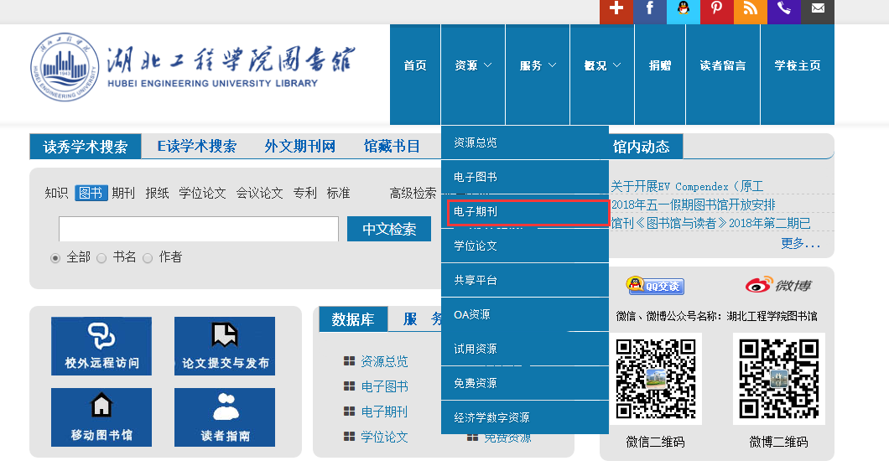
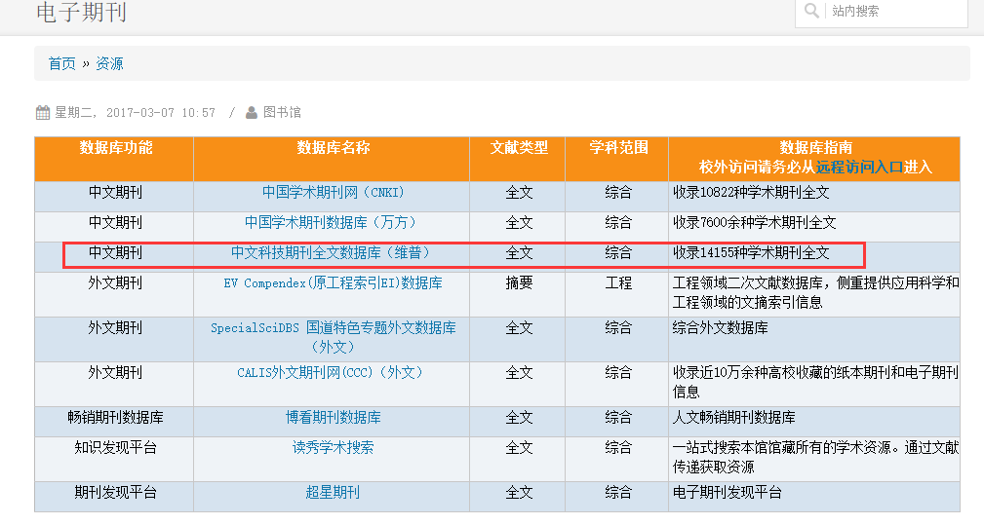
文献资料整理
收集资料的平台：维普中文期刊服务平台
访问地址：图书馆官网:http://lib.hbeu.cn/

Slide 10
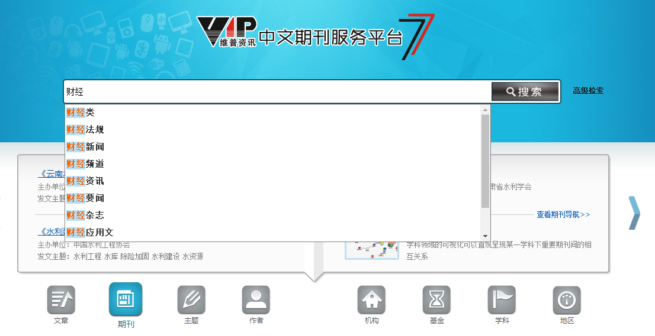
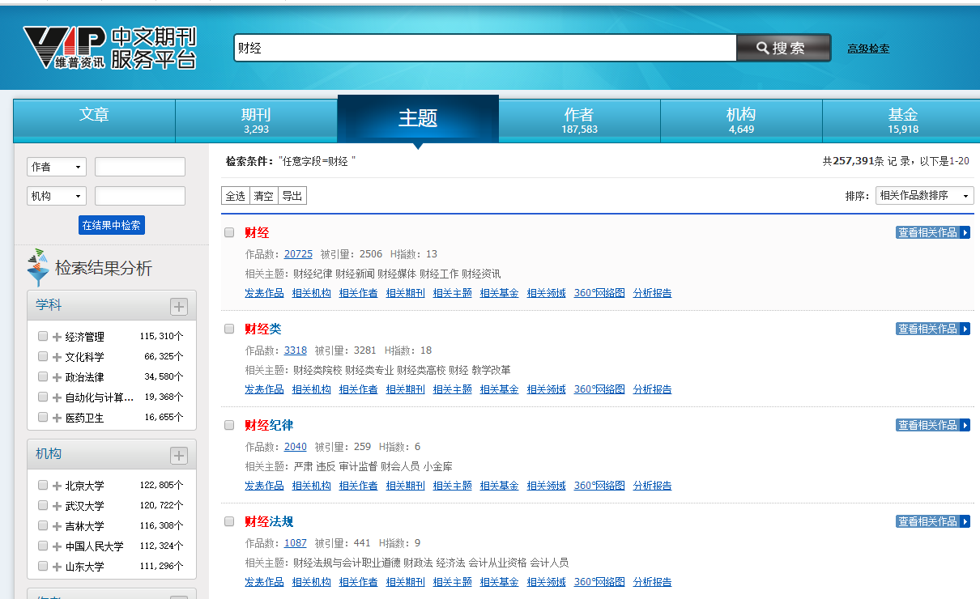
3
功能一：文献检索
默认检索
输入检索词，通过检索词智能提示及主题词扩展功能，反复修正检索策略，从而获得最佳检索结果。
A：检索词智能提示 B：主题词扩展
A
Notes:
接下来，我将向各位读者一一介绍平台上的6个功能，首先是：文献检索

Slide 11
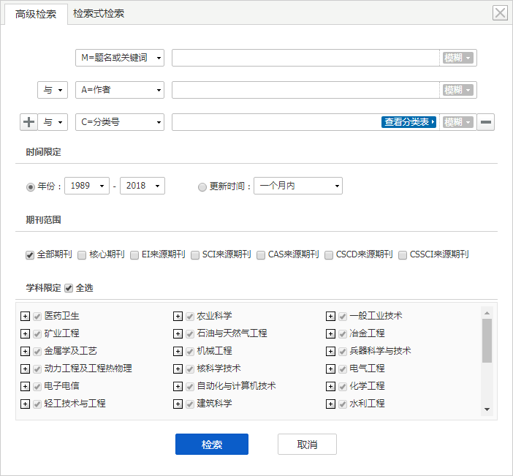
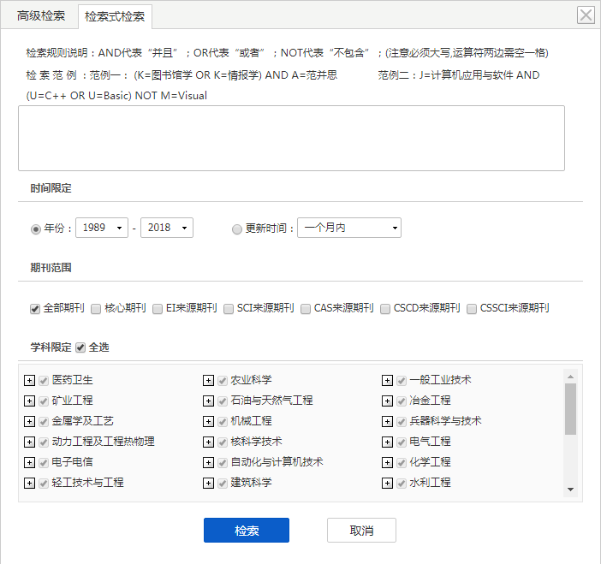
3
功能一：文献检索
高级检索
A
向导式检索
B
检索式检索
Notes:
在文献检索方面,检索功能简洁而强大，支持同类数据库所具备的各类检索方式，例如：默认检索、向导式检索、高级检索等多种检索方式。在默认检索页面，我们可以直接在检索框输入检索词，通过检索词智能提示及主题词扩展功能，反复修正检索策略，从而获得最佳检索结果。

Slide 12
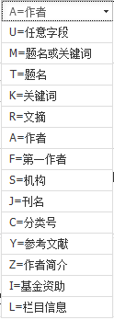
3
功能一：文献检索
向导式检索
运用逻辑组配关系，在多个检索条件限定下进行检索。
Notes:
同时，平台也提供了向导式检索和高级检索

Slide 13
3
功能一：文献检索
检索式检索
在检索框中直接输入字段标识和逻辑运算符来发起检索。
检索规则说明：
AND代表“并且”；OR代表“或者”；NOT代表“不包含”。
注意必须大写，运算符两边需空一格。
检索式范例：（K=图书馆学 OR K=情报学）AND A=范并思
Notes:
我们可以运用逻辑组配关系，在多个检索条件限定下进行检索，例如：我们可以根据需要，限定时间范围、期刊来源范围、学科范围，选择对应的检索字段进行检索，从而得到最优的检索结果

Slide 14
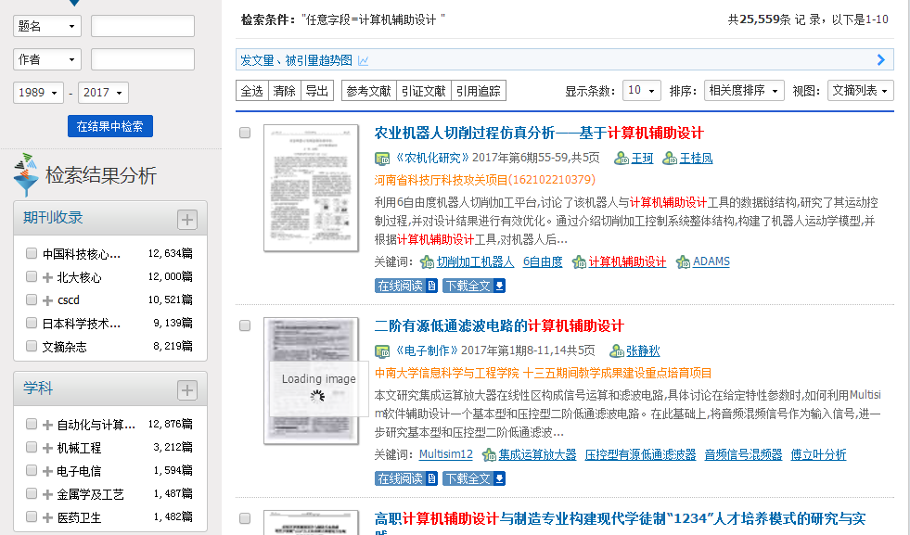
3
功能二：聚类组配（结果寻优）
A：分面聚类 B：多种排序方式
A
B
Notes:
如果您对检索结果的全面性和精确性有很高要求，同时也拥有专业的检索知识和较高的检索技巧的话，您可以使用检索式检索的方式进行查找文章。可以直接在检索框中输入字段标志和逻辑运算符来发起检索。

Slide 15
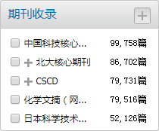
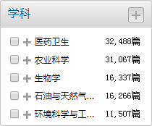
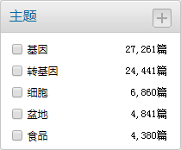
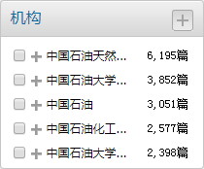
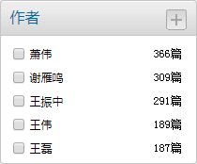
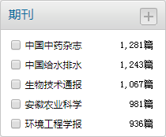
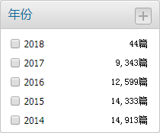
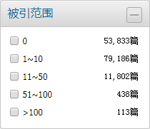
3
功能二：聚类组配（结果寻优）
分面聚类
左聚类面板支持“期刊收录”、“学科”、“主题”、“机构”、“作者”、“期刊”、“年份”、“被引范围”的多类别层叠筛选，实现在任意检索条件下对检索结果进行再次组配，提高资源深度筛选效率。
Notes:
第2个功能是结果筛选（寻优）。在检索结果的二次分析方面，平台开创性地设计了“分面聚类”功能，可通过左聚类面板，快速对检索结果进行聚类筛选。对检索结果还支持时效排序、被引量排序、相关度排序等多种排序方式，其中相关度排序也是同类数据库首创。我们分别来了解一下平台给我们提供的两个检索结果寻优功能。

Slide 16
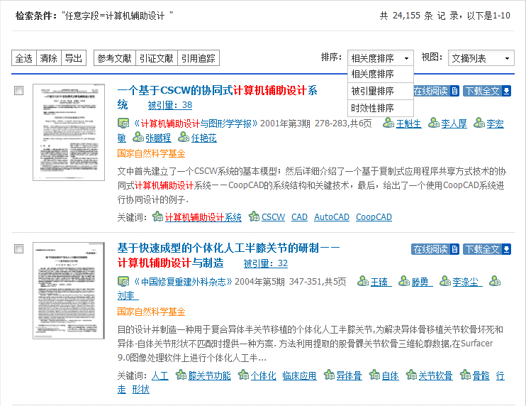
3
功能二：聚类组配（结果寻优）
结果排序
提供检索结果的多种排序方式。
Notes:
首先，左聚类面板支持“收录对象”、 “年份”、“学科类别”、“主题设定”、 “作者”、“发文机构”、“被引量”的多类别层叠筛选，实现在任意检索条件下对检索结果进行再次组配，提高资源深度筛选效率。

Slide 17
3
功能三：全文保障
五大全文保障方式
1.在线阅读；2.下载全文；3.文献传递；4.OA期刊链接；5.网络资源链接；
Notes:
其次，平台提供了按时效排序、被引量排序、相关度排序等多种排序方式，可以有针对性的对检索结果进行页面展示。例如，我需要查看的文章主题必须与计算机辅助设计高度契合，那么，我们就可以选择相关度排序。

Slide 18
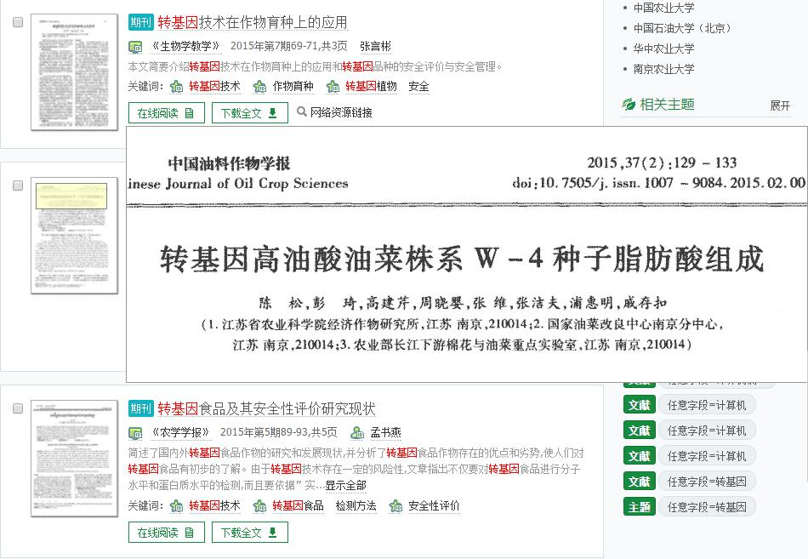
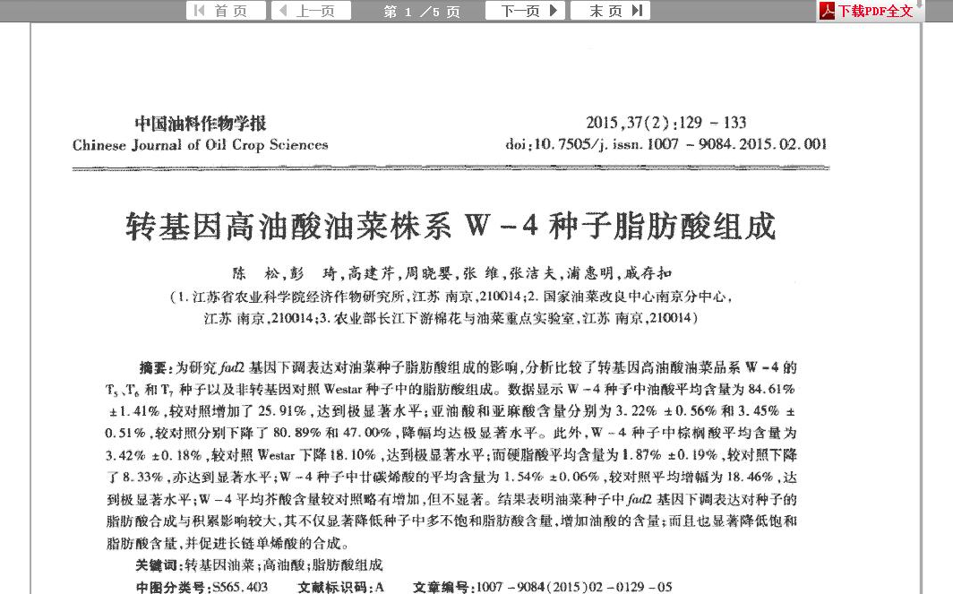
3
功能三：全文保障
在线阅读
原有的（浏览器）在线阅读功能的基础上，新增了全新的“放大镜”阅读预览体验，无需打开文献，即可实现全文预览。
Notes:
第3个功能是完善的全文保障方式。维普中文期刊服务平台的文献保障能力较强，在对传统的在线阅读、下载全文、文献传递全文保障方式进行了功能优化的同时，平台还整合了开放资源获取渠道，通过OA期刊整合下载、网络链接，使其在全文保障能力上得到了大幅提升，处在同类数据库前列。
在在线阅读方面，平台在原有的在线阅读功能的基础上，新增了全新的“放大镜”阅读预览体验，无需打开文献，即可实现全文预览。

Slide 19
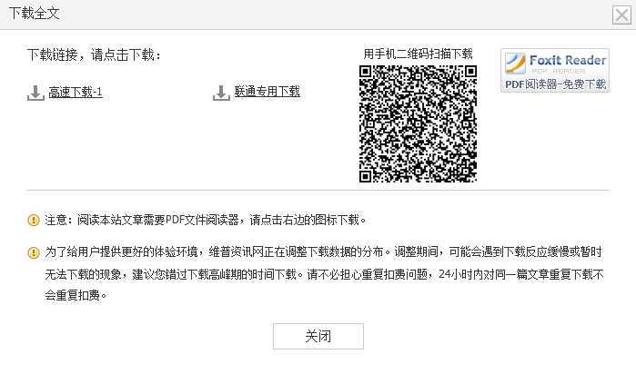
3
功能三：全文保障
下载全文
在优化了传统的PC端下载体验的基础上，新增移动端下载功能。
安装了“中文期刊手机助手”的移动端设备，可扫描二维码，通过移动设备下载全文。
Notes:
在下载全文方面，在优化了传统的PC端下载体验的基础上，新增移动端下载功能。如果读者安装了“中文期刊手机助手”的移动端设备，就可以通过扫描二维码，将文献下载到移动设备上。

Slide 20
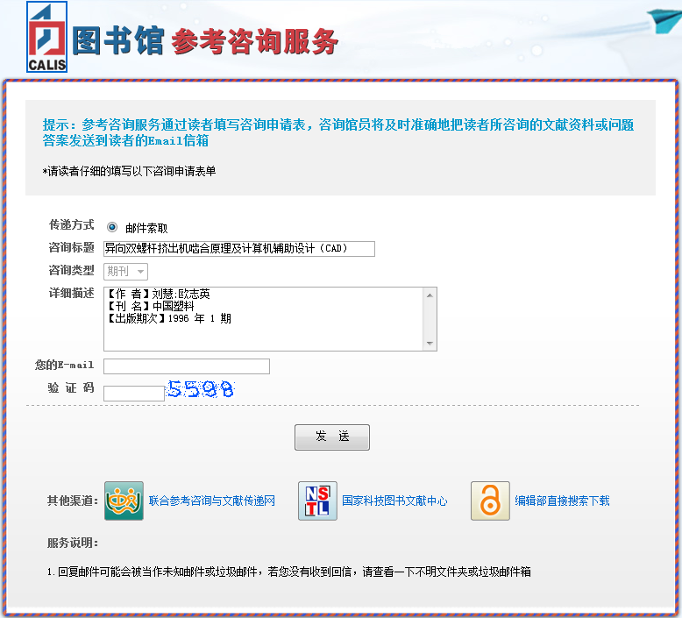
3
功能三：全文保障
文献传递
部分不能直接通过在线阅读或下载的方式获取全文的文献，可通过 “文献传递”方式，使用邮箱索取文献全文。
只需输入邮箱以及验证码，系统将会自动处理请求，5分钟之内将文章的下载链接发送到邮箱当中，点击即可获取。
Notes:
在文献传递方面，部分不能直接通过在线阅读或下载的方式获取全文的文献，可通过第三方机构提供的“文献传递”方式，使用邮箱索取文献全文。

Slide 21
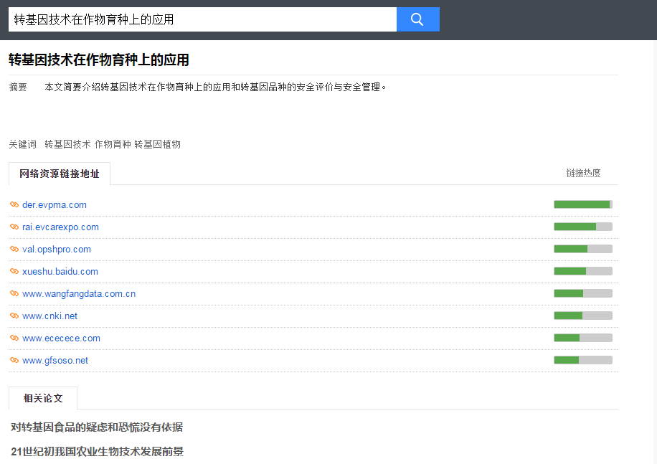
3
功能三：全文保障
网络资源链接
部分文献可通过解析取得网络下载地址，根据链接热度排行选择下载，
直接跳转至相应网站获取全文。
Notes:
第4个功能是引文分析功能。平台提供了在国内独家提供一站式的引文检索功能，可以一键式双重检索来源文献和被引文献，并具备对多篇文献的引用追踪功能，追踪和揭示中文科技文献的相互引用关系，真实展现引证关系全貌。

Slide 22
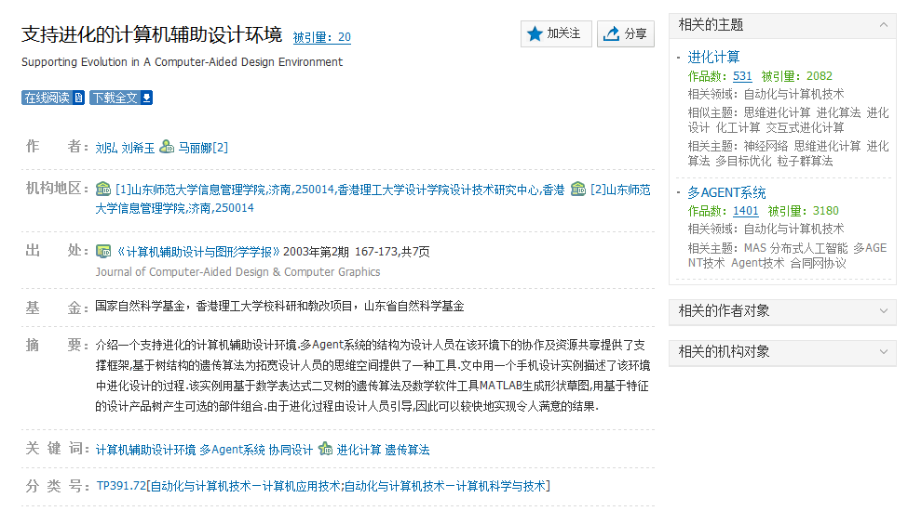
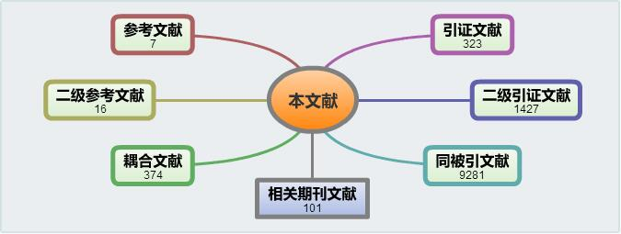
3
功能四：引文分析
文献详细页面
单篇文献的知识梳理与知识节点的呈现，可作相关的引文分析。
通过参考文献，越查越旧。
通过引证文献，越查越新。
通过耦合文献，越查越深。
Notes:
也支持多篇文章的参考文献、引证文献汇总功能。

Slide 23
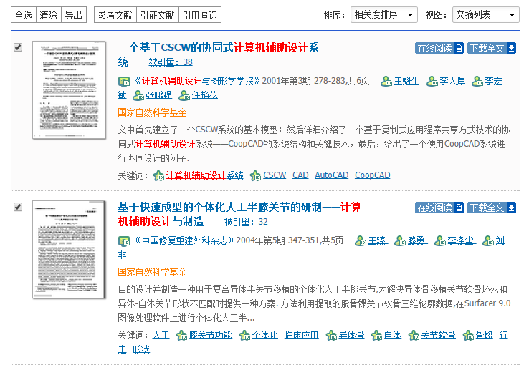
3
功能四：引文分析
题录导出
可按照相应需求导出文献的题录。
Notes:
我们可以通过深入的引文分布追踪，帮助我们直观地分析该文献课题的总体发展趋势和学术影响力情况，揭示该课题目前是处于快速上升、平稳积累、还是成熟发展阶段。

Slide 24
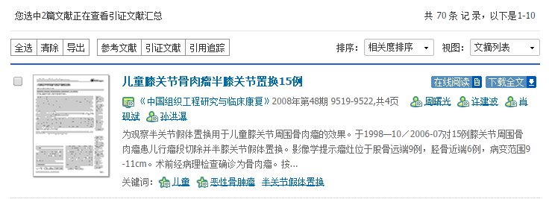
3
功能四：引文分析
参考文献、引证文献汇总
Notes:
第5个功能是计量分析。该平台在分析报告方面具有独创性，且表现惊艳。对每一次的检索操作均可快速生成检索报告，系统性概括检索主题全貌，并能按照标准检索报告格式生成报告文档供下载使用。

Slide 25
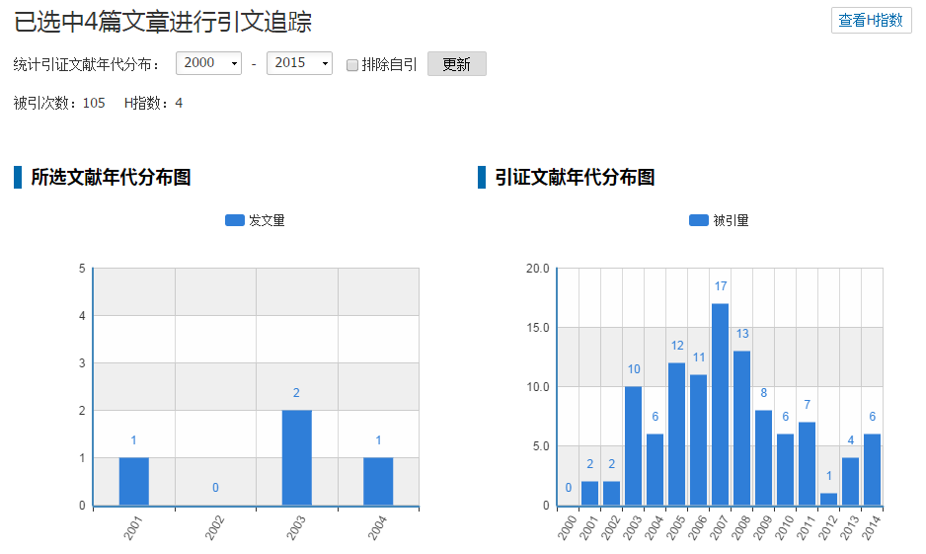
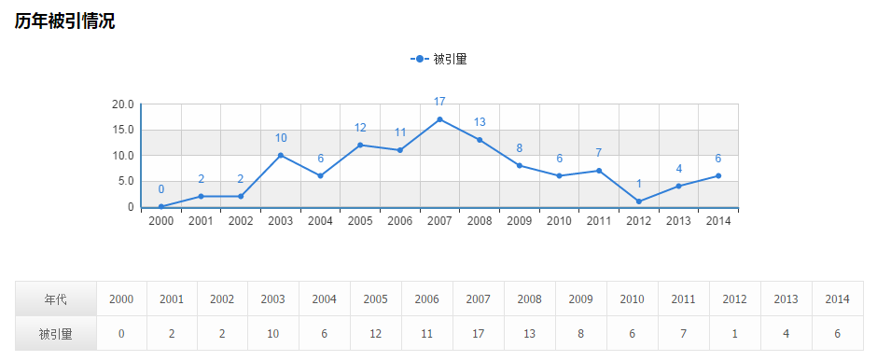
3
功能四：引文分析
引用追踪
深入的引文分布追踪，帮助用户直观地分析该文献课题的总体发展趋势和学术影响力情况，揭示该课题目前是处于快速上升、平稳积累、还是成熟发展阶段。
Notes:
同时，对于期刊、作者、机构等对象数据，还能提供对象分析报告，并能对各个对象进行比较分析，生成各种对比分析报告。

Slide 26
3
功能五：计量评价
检索趋势图
主题发文及被引趋势图谱。支持折线图、柱状图两种图谱分析，用户还可将分析图谱下载保存到本地。
Notes:
第6个功能是数据对象化。平台首次将“数据对象化”要素引入期刊全文数据库，除了提供传统的文献检索、期刊检索外，还支持主题检索、作者检索、机构检索、基金检索、学科检索、地区检索，多维度展示期刊文献全貌。

Slide 27
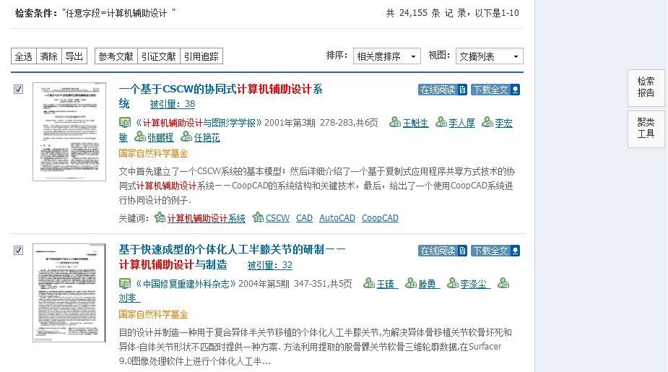
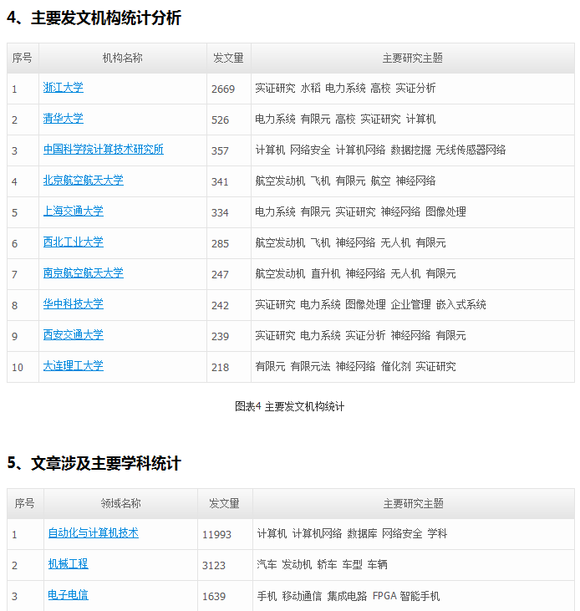
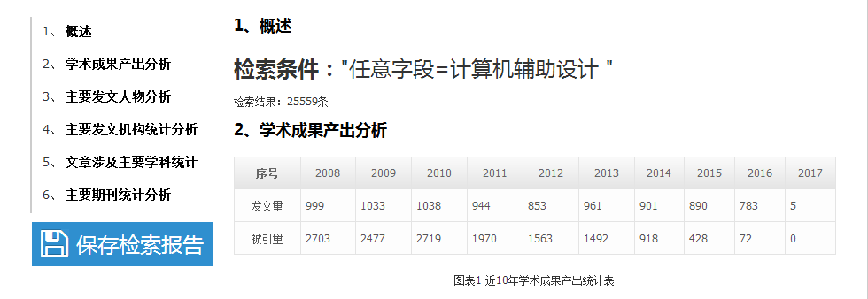
3
功能五：计量评价
检索报告
以《中文科技期刊数据库》为数据原型，可自动生成检索分析报告。
对结果中涉及的作者、机构、传媒和主题作相应的统计，方便用户快速掌握相关领域内的前沿学术成果，了解相关学术信息。
Notes:
在此基础上，平台也做了基于期刊文献资源解析的作者、机构、主题、期刊、基金等各种知识对象，提供其详尽的知识本体内容描述。

Slide 28
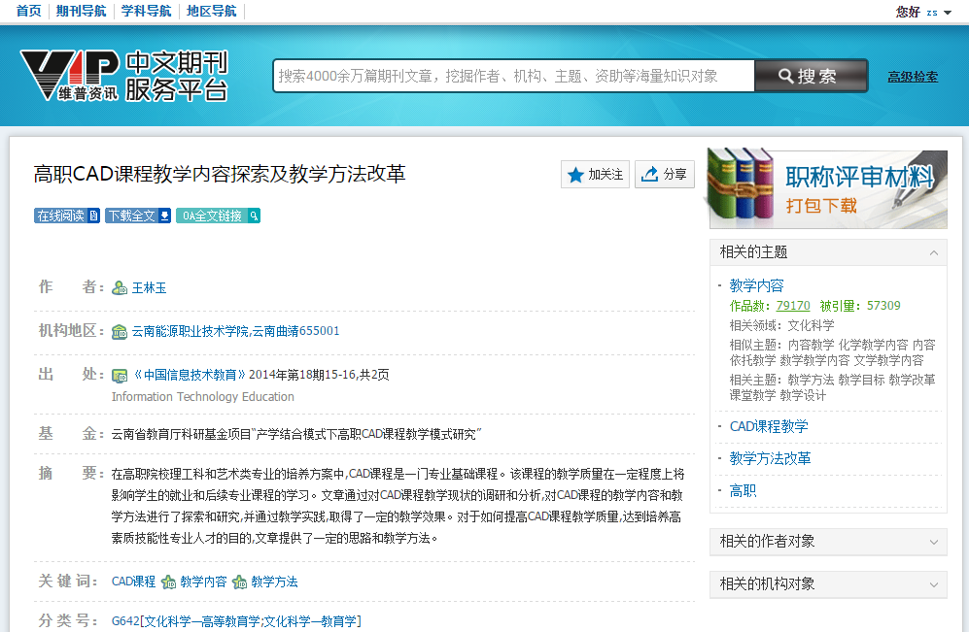
3
功能五：计量评价
职称评定材料下载
为满足用户职称评定材料的下载打印需求，文摘页右侧提供职称评审材料打包下载按钮。
Notes:
并对此描述支持分析报告导出。

Slide 29
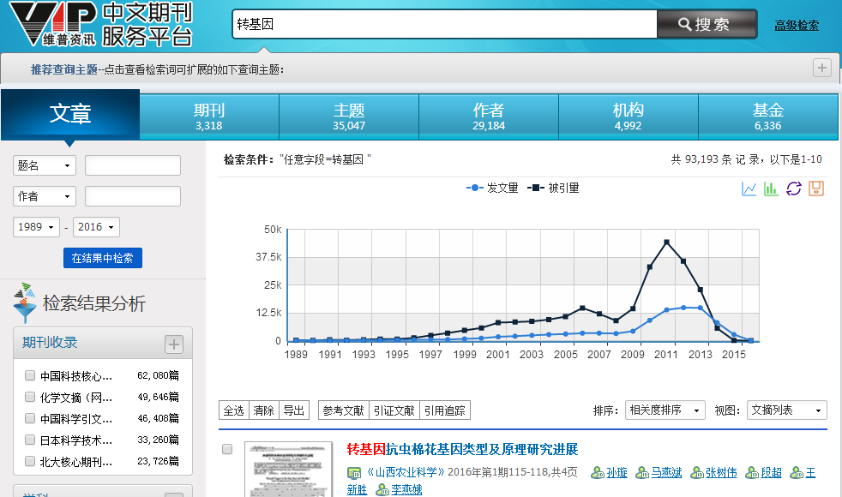
3
功能六：知识对象解析
对象化数据
提供对象级别的垂直搜索，把读者体验从资源保障服务提升到知识对象服务
提供基于期刊文献资源解析的作者、机构、主题、基金、期刊等知识对象的检索和描述内容字段，并提供分面聚类与结果寻优，极大帮助读者优化知识对象的检索结果。
Notes:
不仅如此，平台还提供作者、机构、基金、期刊、主题等同类对象两两间的产出对比，知识脉络关联及延伸的比较报告功能。

Slide 30
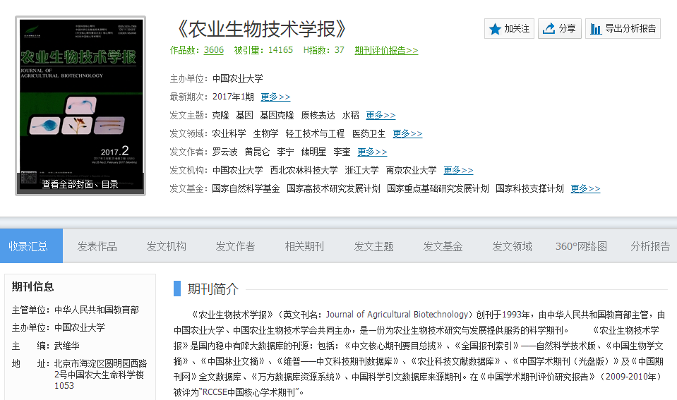
3
功能六：知识对象解析
知识对象本地描述
对解析出的知识对象，提供详尽的知识本体内容描述，包括其
相关作品、相关机构、相关作者、相关传媒、相关主题、相关基金、相关领域……
通过全面的描述，读者可更深度的了解所需知识内容。

Slide 31
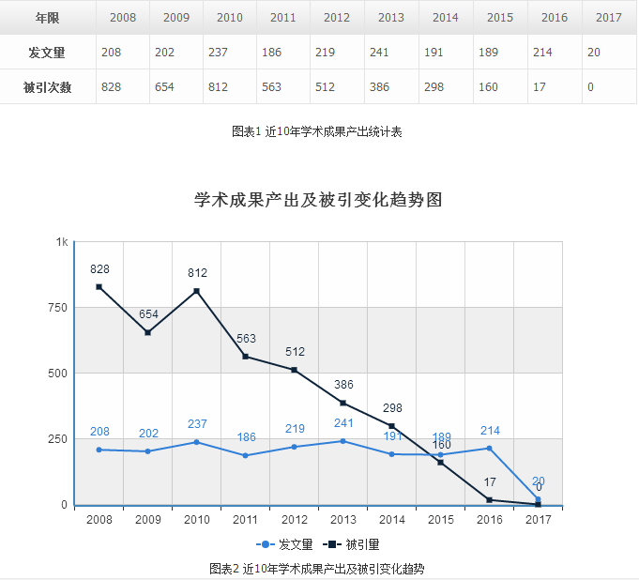
3
功能六：知识对象解析
支持导出对象分析报告

Slide 32
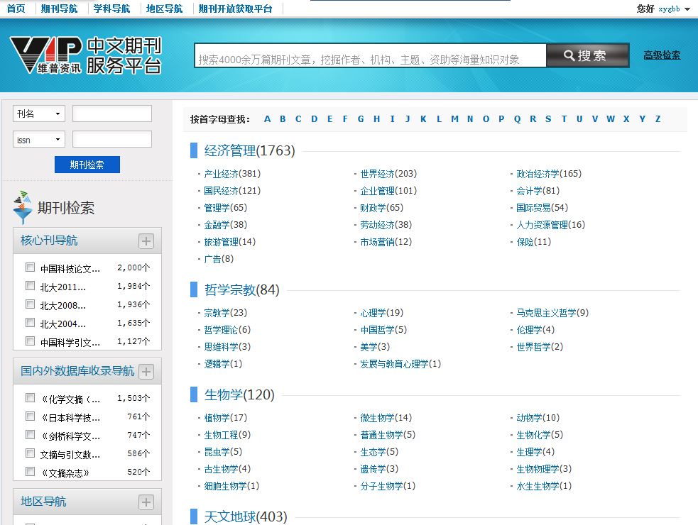
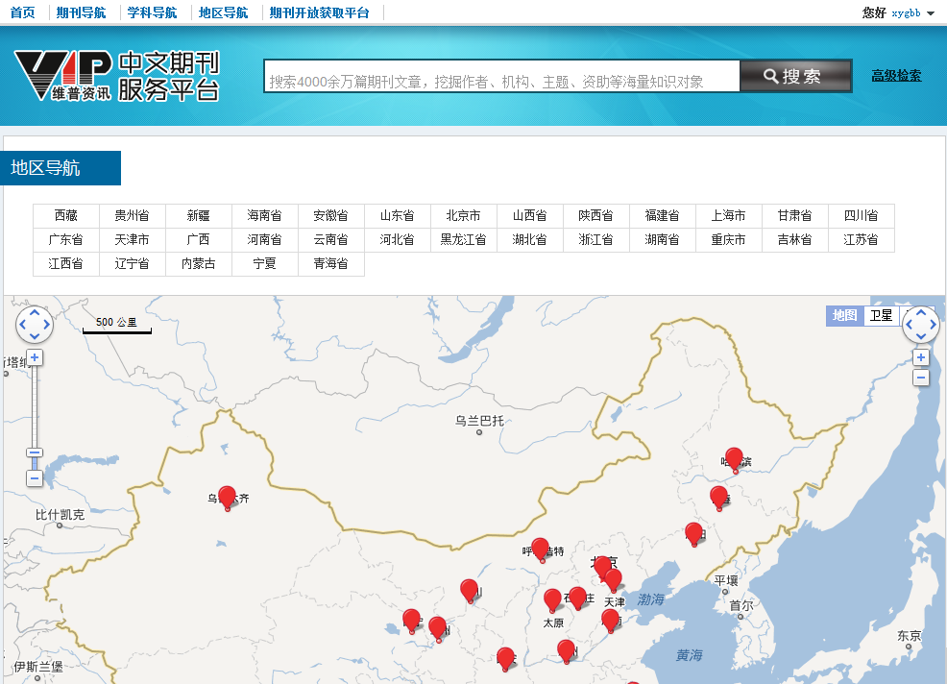
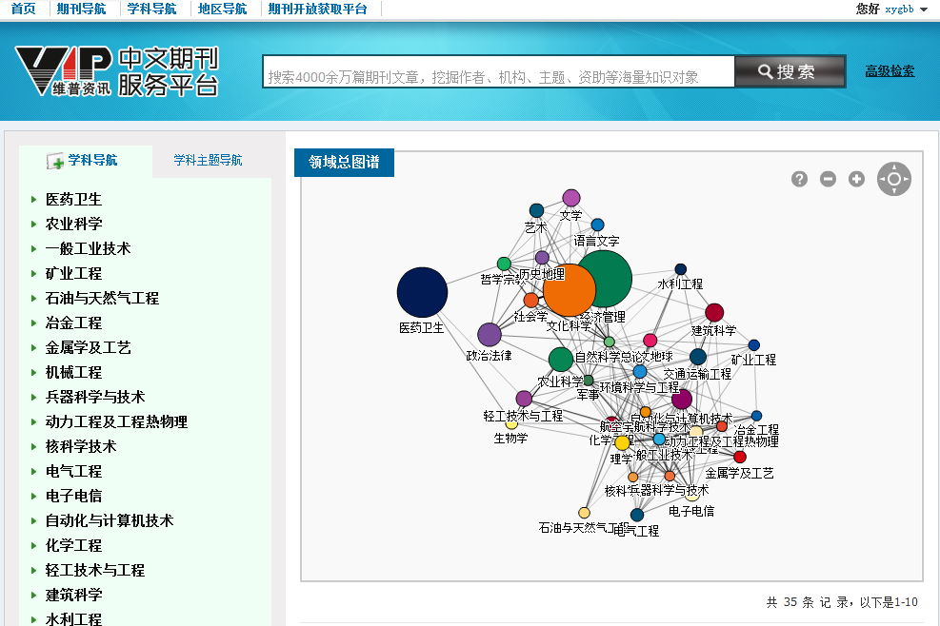
3
功能六：知识对象解析
期刊、学科、地区的本体导航
基于期刊文献资源解析的期刊、学科、地区做知识本体内容的详尽描述，
并提供整理、统计及分析服务，提供相关内容的导航导读功能。

Slide 33
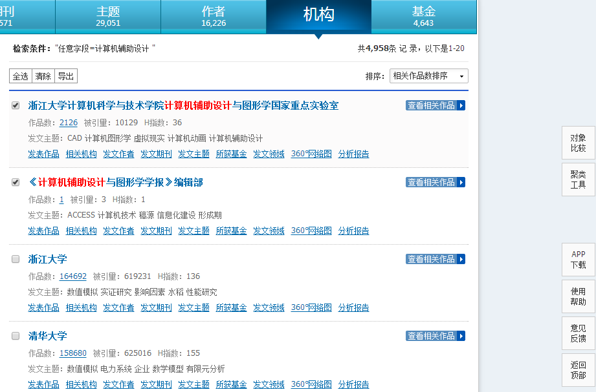
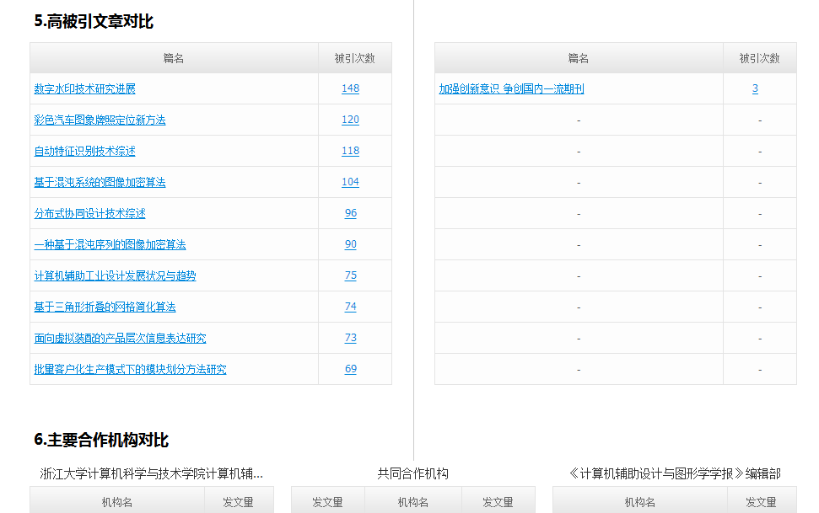
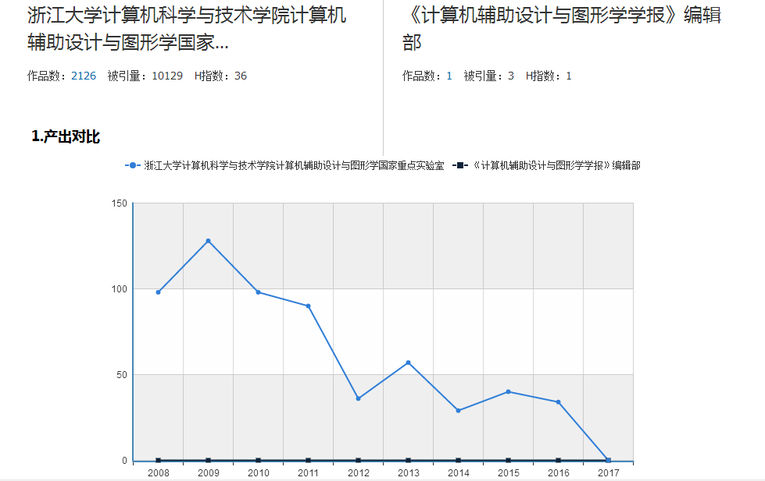
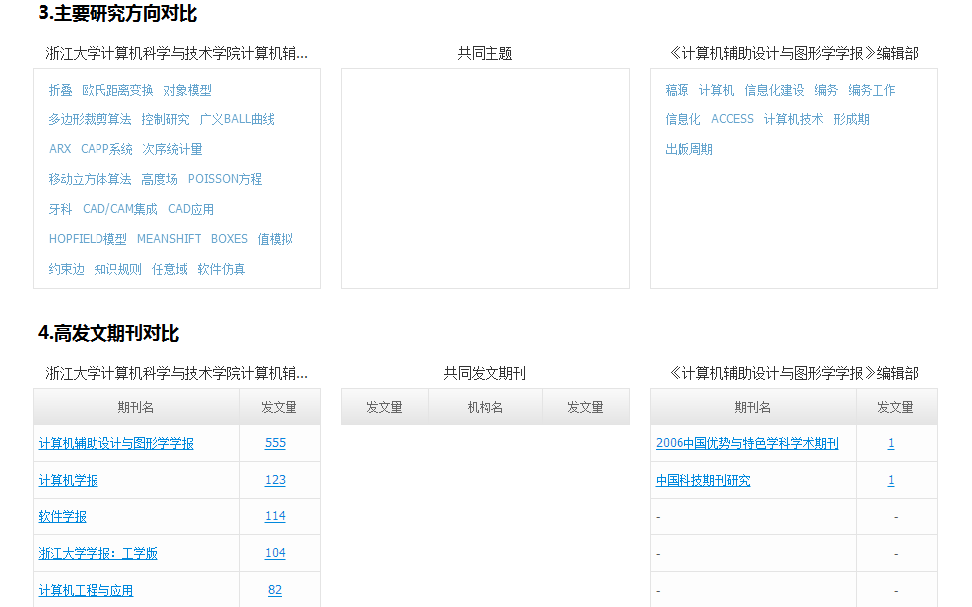
3
功能六：知识对象解析
对象比较
提供作者、机构、基金、期刊、主题等同类对象两两间的产出对比，
知识脉络关联及延伸的比较报告功能。

Slide 34
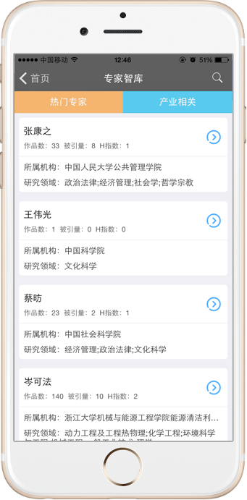
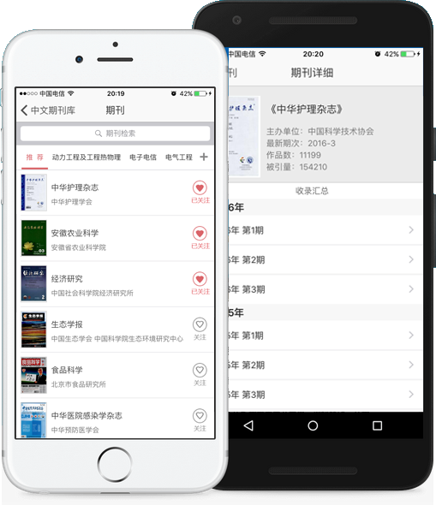
文献资料整理
移动客户端
通过“中文期刊手机助手”，可以实现随时随地无限制地查阅和下载《中文期刊服务平台7》中的5900余万篇文献。
VPCS.CQVIP.COM

Slide 35
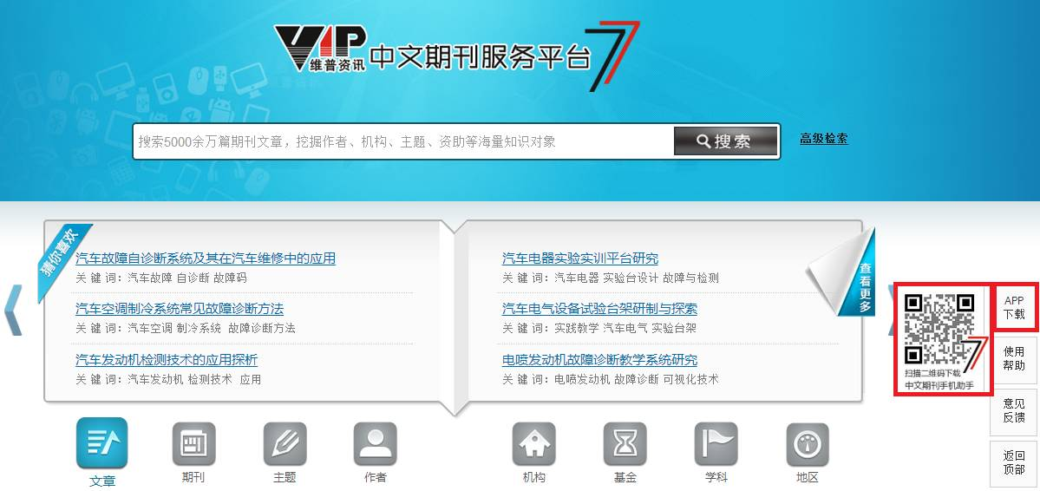
文献资料整理
Step1：APP下载
方式一：登陆《中文期刊服务平台》（qikan.cqvip.com），扫码下载APP。
方式二：在各主流手机应用市场，如：百度应用、91助手、安卓或苹果商店中进行搜索下载。
VPCS.CQVIP.COM

Slide 36
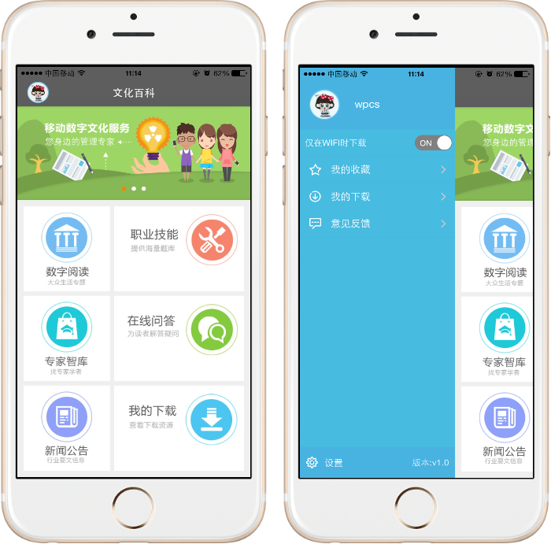
文献资料整理
Step2：注册登录
下载APP后，打开客户端，点击客户端左上角的 （如左下图），然后输入手机号码，获取验证码后，完成手机号注册。
VPCS.CQVIP.COM

Slide 37
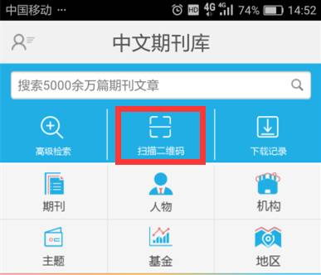
文献资料整理
Step3：账号权限认证
2. 网页平台二维码验证
如果你所在的学校已经开通了《中文期刊服务平台》，你可以通过PC端登陆qikan.cqvip.com（校园网IP范围内），在页面的右上角找到【为手机APP授权】，打开二维码，使用中文期刊手机助手扫描此二维码，即可完成对该手机账号的权限认证。
1. IP认证
如果你的手机处于连接图书馆（校园网）Wifi的状态，并且你所在的学校已经开通了《中文期刊服务平台》，你的账号（即手机号）登陆后就能自动获得权限认证，无需其他操作就能直接使用中文期刊手机助手进行文献阅读、下载。
VPCS.CQVIP.COM

Slide 38
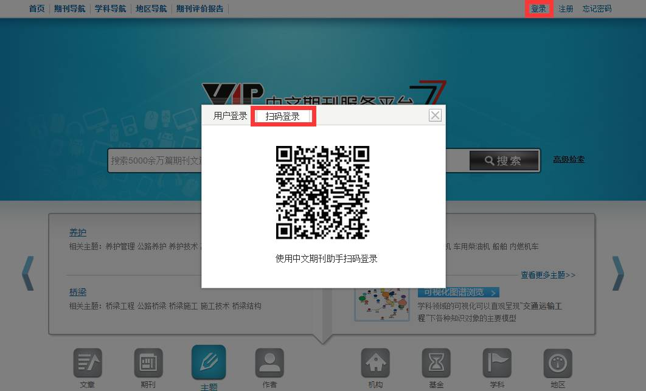
文献资料整理
当你依次完成了①下载APP——②手机号注册——③账号权限认证，即可免费使用《中文期刊服务平台7》（小提示：使用周期为6个月，超过6个月请按照以上流程重新注册认证）。
使用已经获得权限认证的中文期刊手机助手APP，还可以反向授权任一PC设备，使其具备《中文期刊服务平台7》的使用权限。
VPCS.CQVIP.COM

Slide 39
文献资料整理
Step
Step
2
Step
1
筛选5-8篇文章
3
粗略阅读
精读文章
摘要
目录
VPCS.CQVIP.COM

Slide 40
PART
3
论文写作与修改
z

Slide 41
论文提纲
论文提纲是开题报告重要组成部分，是整个论文的骨架。
为什么要列论文提纲？
可以体现作者思路；
有利于作者谋篇布局；
及时调整，避免出现大的失误。
VPCS.CQVIP.COM

Slide 42
毕业论文结构
一、毕业论文的构成要件
1、封面
2、摘要（中文、英文）
3、关键词（中文、英文）
4、目录
5、正文（绪论，本论，结论）
6、参考文献
7、致谢
8、附录（不是必备）
必 备
初稿
VPCS.CQVIP.COM

Slide 43
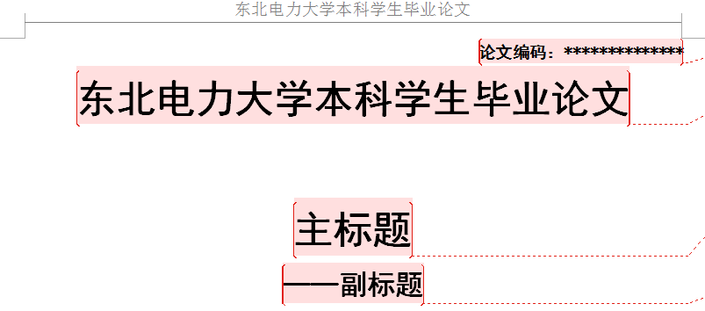
封面（样例）
12号黑体字，加粗，置顶，居右
在论文编码下一行，28号黑体字，加粗，居中
论文文头下，隔一行，28号黑体字，加粗，居中。
居中排印在论文题名下，20号黑体字，加粗。
VPCS.CQVIP.COM

Slide 44
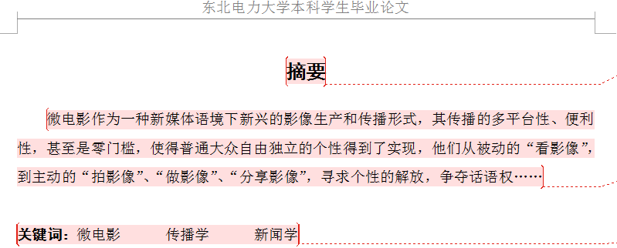
摘要和关键词（样例）
摘要是对主要内容的摘录，主要包括目的，方法，内容，结论四个方面
关键词是对表述内容的中心内容有实质的意义，一般由3-5个词语组成。
VPCS.CQVIP.COM

Slide 45
摘要和关键词（样例）
单倍行距，段前1行，段后1行，16号Times New Roman字，加粗，居中。
英文摘要内容为12号Times New Roman字，起行空两格，回行顶格，2倍行距
“Key Words”在英文摘要下隔一行，左端顶格，12号Times New Roman字，加粗，后加“：”。内容紧接其后，词间空三格（全角），12号Times New Roman字
VPCS.CQVIP.COM

Slide 46
目录（样例）
由Word自动生成，不要套模板(原因：手动输入的检测系统会认定为正文部分，如自动生成一般不会计入检测。)
VPCS.CQVIP.COM

Slide 47
参考文献
Word目录如何生成
VPCS.CQVIP.COM

Slide 48
参考文献
参考文献注意事项
（1）参考文献均按照先后引用顺序排序
（2）至少5-8篇文献
（3）注意文献档次，和期刊质量，教材作为参考文献的数量要少；不要无出处、无作者的文献，不要过多网页文献
（4）文后所列参考文献必须是在文中引用过的参考文献
（5）文中引用的参考文献必须在文后列出
VPCS.CQVIP.COM

Slide 49
参考文献规范
参考文献的序号在文中的标注方法如下：
1、在引用参考文献的地方加标记。采用顺序编码制时，对引用的文献，按它们在论文中出现的先后顺序用阿拉伯数字连续编码，要标记在句末标点符号前面，将序号置于方括号内，这里的方括号使用英文半角。比如，当前我们正在面对的是一个信息超载的环境，如何从庞大的信息流中去获取资源[1]。
2、如果连续几句话出自参考文献，需要将这几句话先用引号标注，比如，“当前我们正在面对的是一个信息超载的环境，如何从庞大的信息流中去获取资源？一条路径是继续保持和提高专业新闻工作者生产优质新闻的能力”[1]。
3、一篇文献只有一个序号，即使某文献在文中被多次引用，但在几个引用处都要标注同一个序号。
VPCS.CQVIP.COM

Slide 50
参考文献
引用
1、正确标识，可识别引用
2、检测指标为：总相似比=复写率+引用率
VPCS.CQVIP.COM

Slide 51
参考文献
参考文献的格式要求如下：
参考文献与关键词分析报告
期刊的样式
[序号]作者．文章题目[类型标识代码—J]．期刊名，年份及期数：起止页码
例：[3]林婕. 高校大学生就业难解决途径探讨[J]. 中外企业家, 2010(16):49-50.
著作 | 论文集 | 报纸文章 | 期刊文章 | 学位论文 | 报告 | 标准 | 专利 | 汇编 | 参考工具
M | C | N | J | D | R | S | P | G | K
类型标识代码
样例
VPCS.CQVIP.COM

Slide 52
参考文献
参考文献格式规范
VPCS.CQVIP.COM

Slide 53
PART
4
论文相似性检测
z

Slide 54
论文相似性检测
论文相似性检测
论文检测是将论文与数据库中的内容进行比对，检测出整篇文章的复写率和引用率，用专业软件来测试你的文章与别人论文的相似度。目的是杜绝抄袭，净化学术环境。
VPCS.CQVIP.COM

Slide 55
论文相似性检测
注意山寨、假冒论文检测网站
VPCS.CQVIP.COM

Slide 56
论文相似性检测
假冒网站
VPCS.CQVIP.COM

Slide 57
论文相似性检测
正确的官方网站地址
VPCS.CQVIP.COM

Slide 58
论文相似性检测
安全检测通道：http://vpcs.cqvip.com/personal/hbdq
VPCS.CQVIP.COM

Slide 59
论文相似性检测
格式分析报告
VPCS.CQVIP.COM

Slide 60
论文相似性检测
格式分析报告
报告下方附有详细的参考文献写作规范说明
VPCS.CQVIP.COM

Slide 61
论文相似性检测
格式分析报告
VPCS.CQVIP.COM

Slide 62
论文相似性检测
检测报告的展示说明
VPCS.CQVIP.COM

Slide 63
论文相似性检测
湖北工程学院维普论文交流群
VPCS.CQVIP.COM

Slide 64
使用建议
一、检测系统对论文中图片的内容不进行检测；
二、国内外研究现状（文献综述）篇幅不宜过长；
三、尽量将自己的文章论文总相似比控制在20%以下；
四、使用比对报告对论文进行逐句修改。
VPCS.CQVIP.COM

Slide 65
THANK YOU
VPCS.CQVIP.COM

